Slide 1
CUADERNO
DE
VIAJE

Slide 2
ERASMUS+ ES UNA BUENA OPORTUNIDAD PARA LOS CHICOS DE EUROPA PARA CONOCER OTRAS CULTURAS, DIFERIENTES IDIOMAS Y SOCIALIZAR CON CHICOS DE OTROS PAISES.
ESTA HA SIDO NUESTRA EXPERIENCIA, AHORA VAMOS A CONTAR…

Slide 3
EN VIAJE…

Slide 4
FAMILIAS!
Nosotras hemos vivido en casa de algunas familias españolas. Todas las familias han sido muy acogedores, gentiles y nos hicieron sentir como en casa. Ha sido muy interesante descubrir nuevos costumbres y nuevas comidas, pero no siempre ha sido facìl…

Slide 5
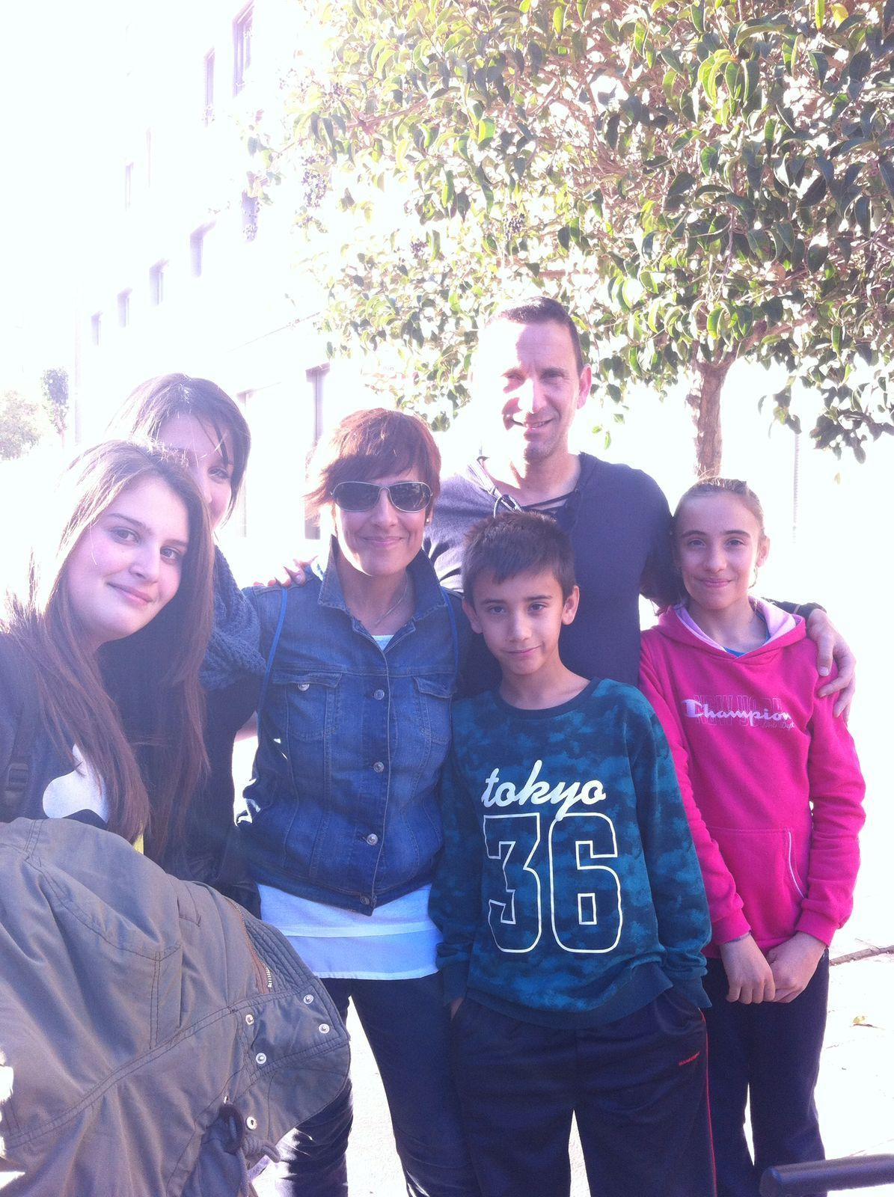
FAMILIA PALMA
JOSE’
ANA
LAURA
SERGIO

Slide 6
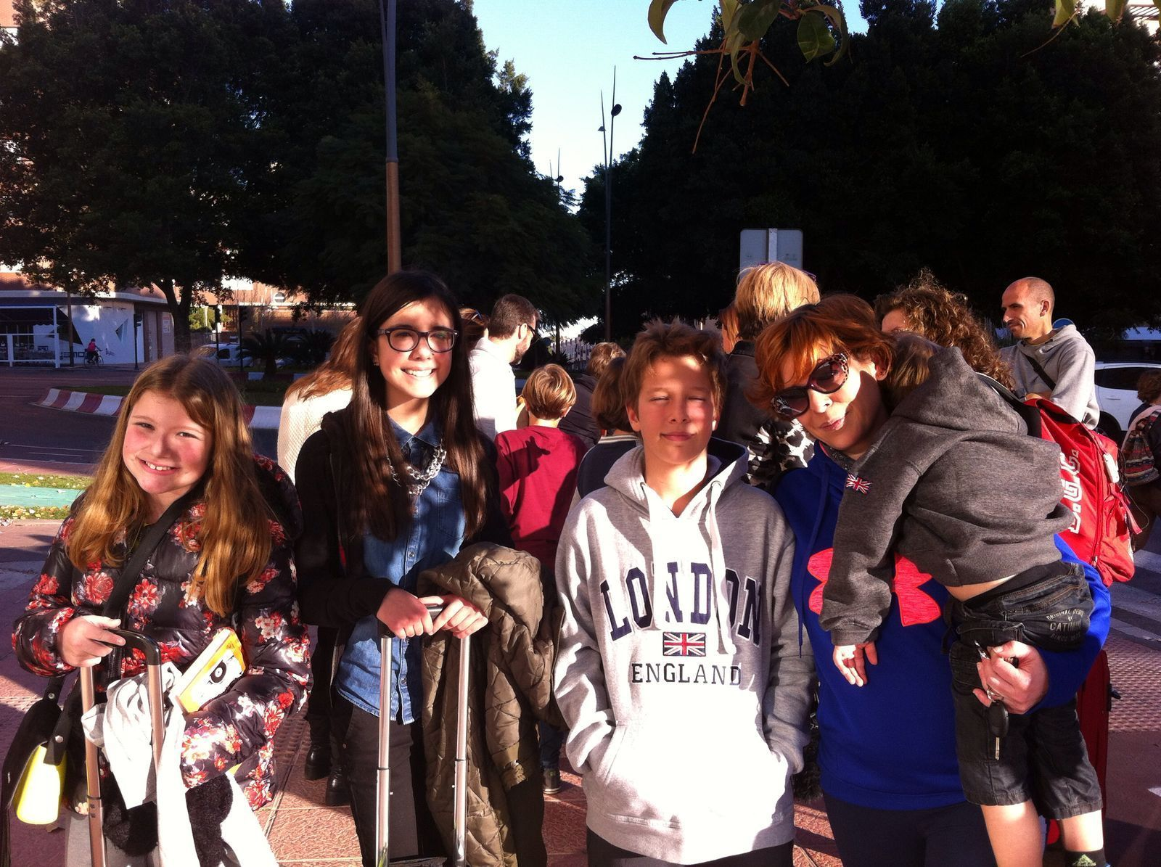
NOELIA
JAVI
HUGO
FAMILIA CEBRIÁN

Slide 7
GINÈS MORATA
Ginès Morata ha sido nuestra escuela para toda nuestra semana en España. Nos ha gustado mucho, porquè habia mùsica, colores, decoraciones costruidas por los alumnos para el projecto Erasmus+. Habia un jardin y un espacio para jugar antes de comer. Los profesores eran muy buenos y habia ordenadores en todas las clases. Era muy diferiente de la nuestra

Slide 8
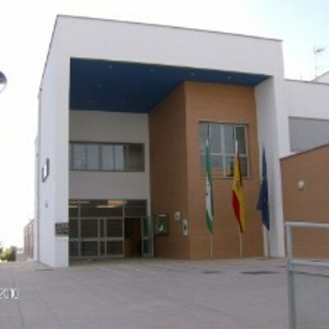
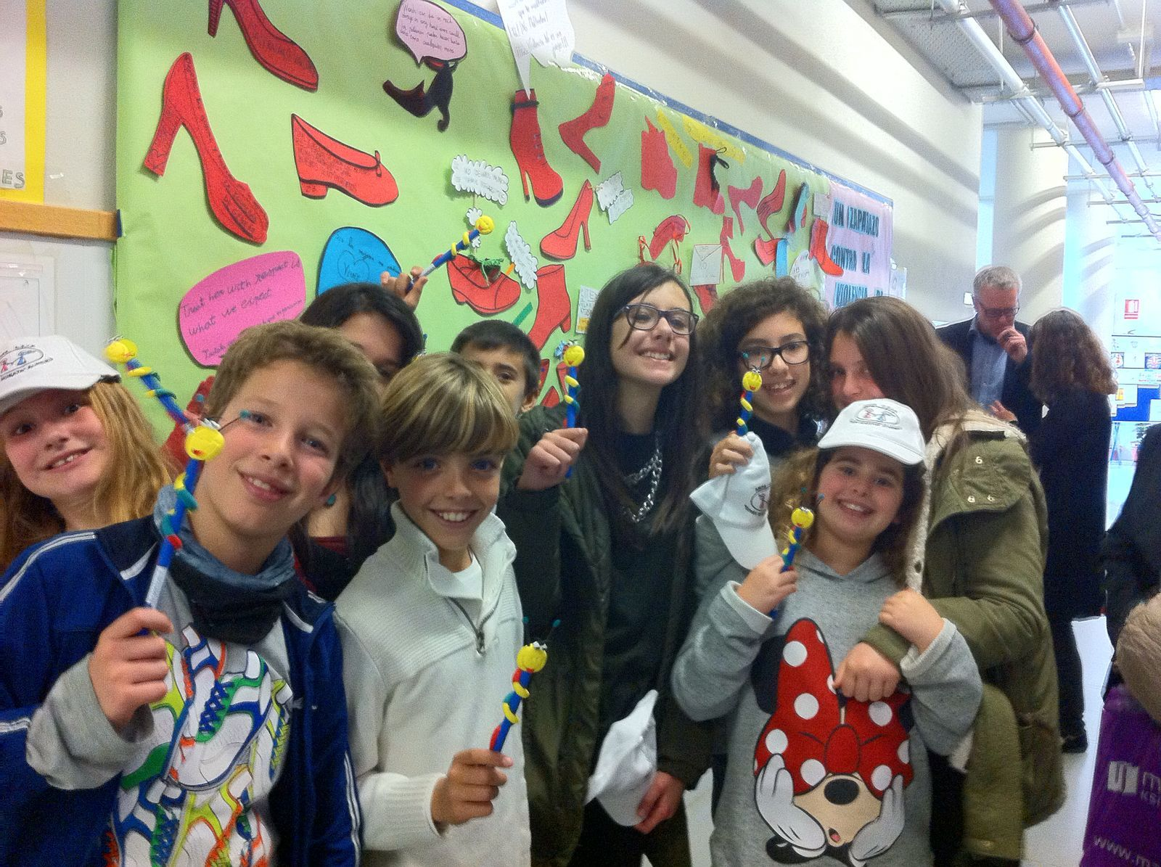
EL COLEGIO

Slide 9
EXPERIENCIAS
Nosotras hemos visitado algunos lugares espectaculares de Almerìa, como para ejemplo, el Alcazaba, la playa de Cabo de Gata, el desierto y las cuevas de Almerìa. Todas estas experiencias han sido muy emocionantes y divertidas.

Slide 10
ALCAZABA

Slide 11
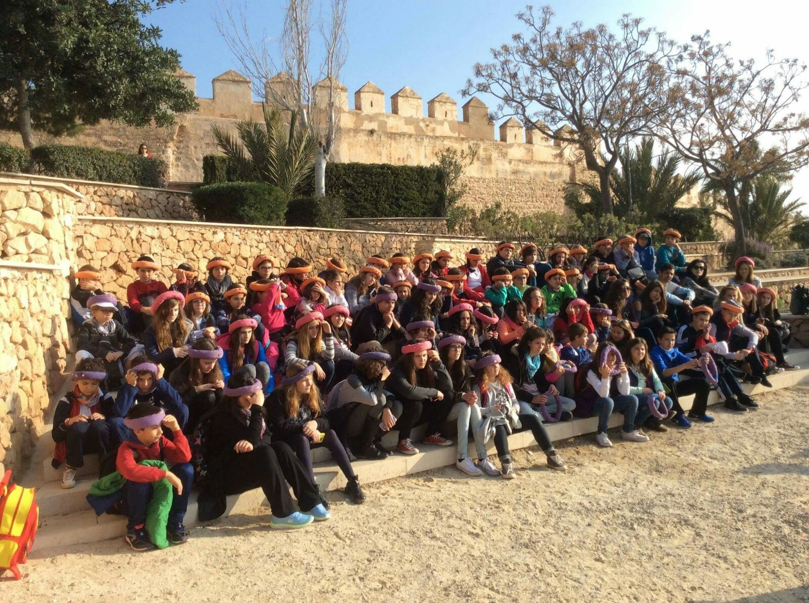

Slide 13
CABO DE GATA

Slide 14
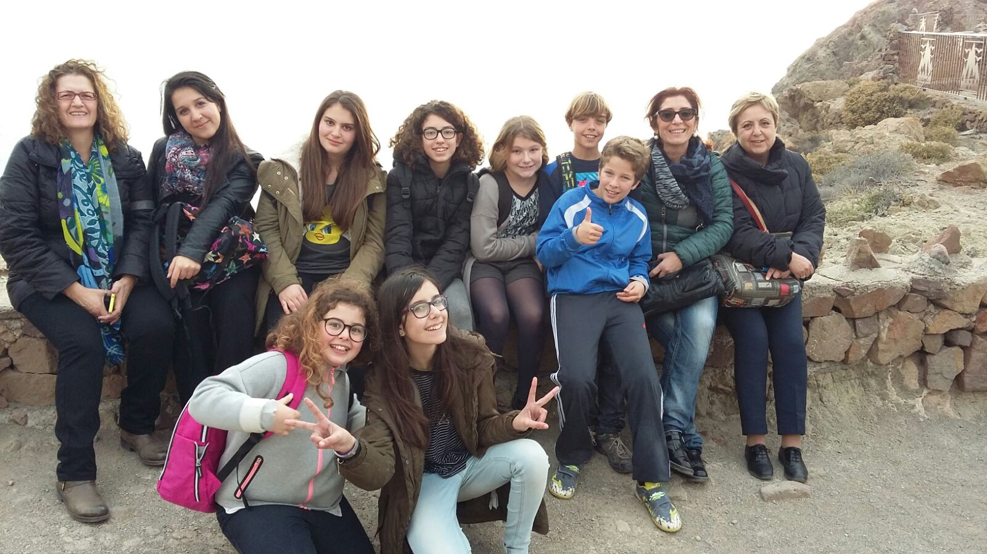

Slide 15
DESIERTO

Slide 19
LA COMIDA
En Espana hemos comido algunos platos tipicos, pero tambien hemos comido platos de otros paises que han partecipado al projecto Erasmus+.

Slide 20
LA PAELLA

Slide 21
TORTILLAS DE PATATAS

Slide 22
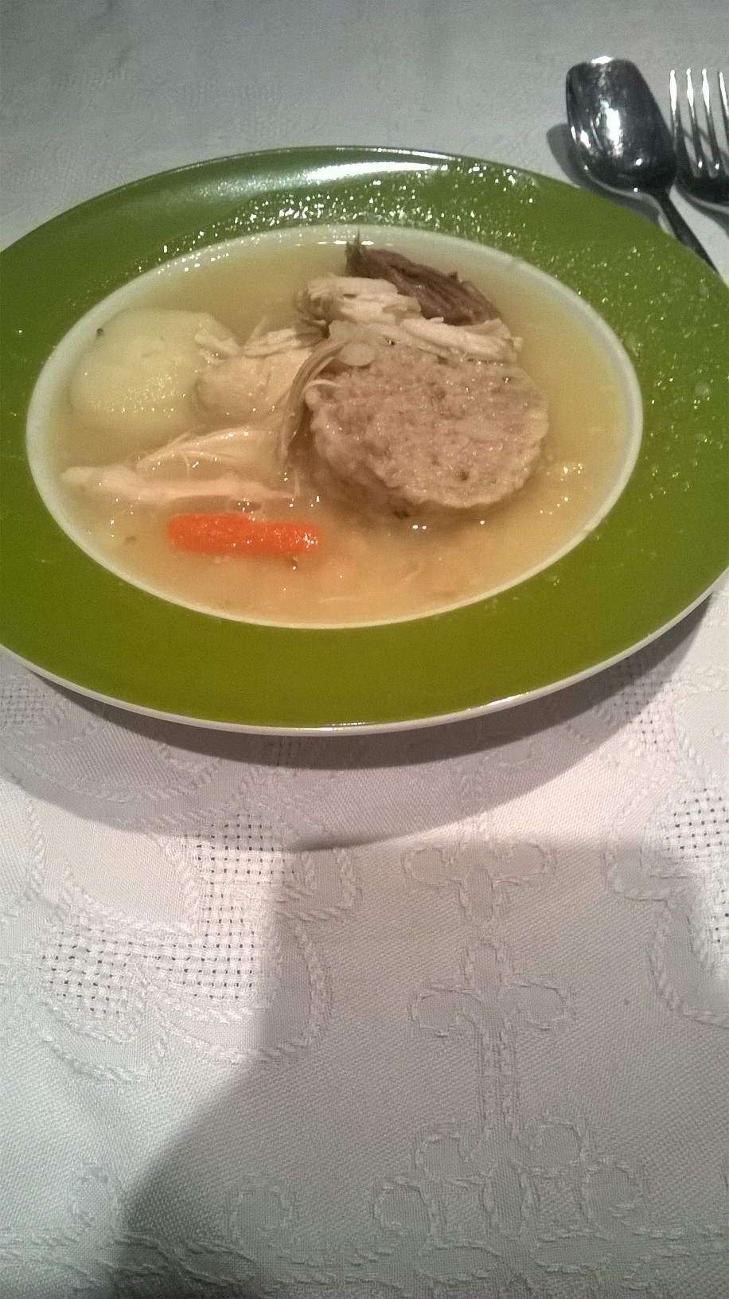
PLATO TIPICO DE ALMERIA

Slide 23
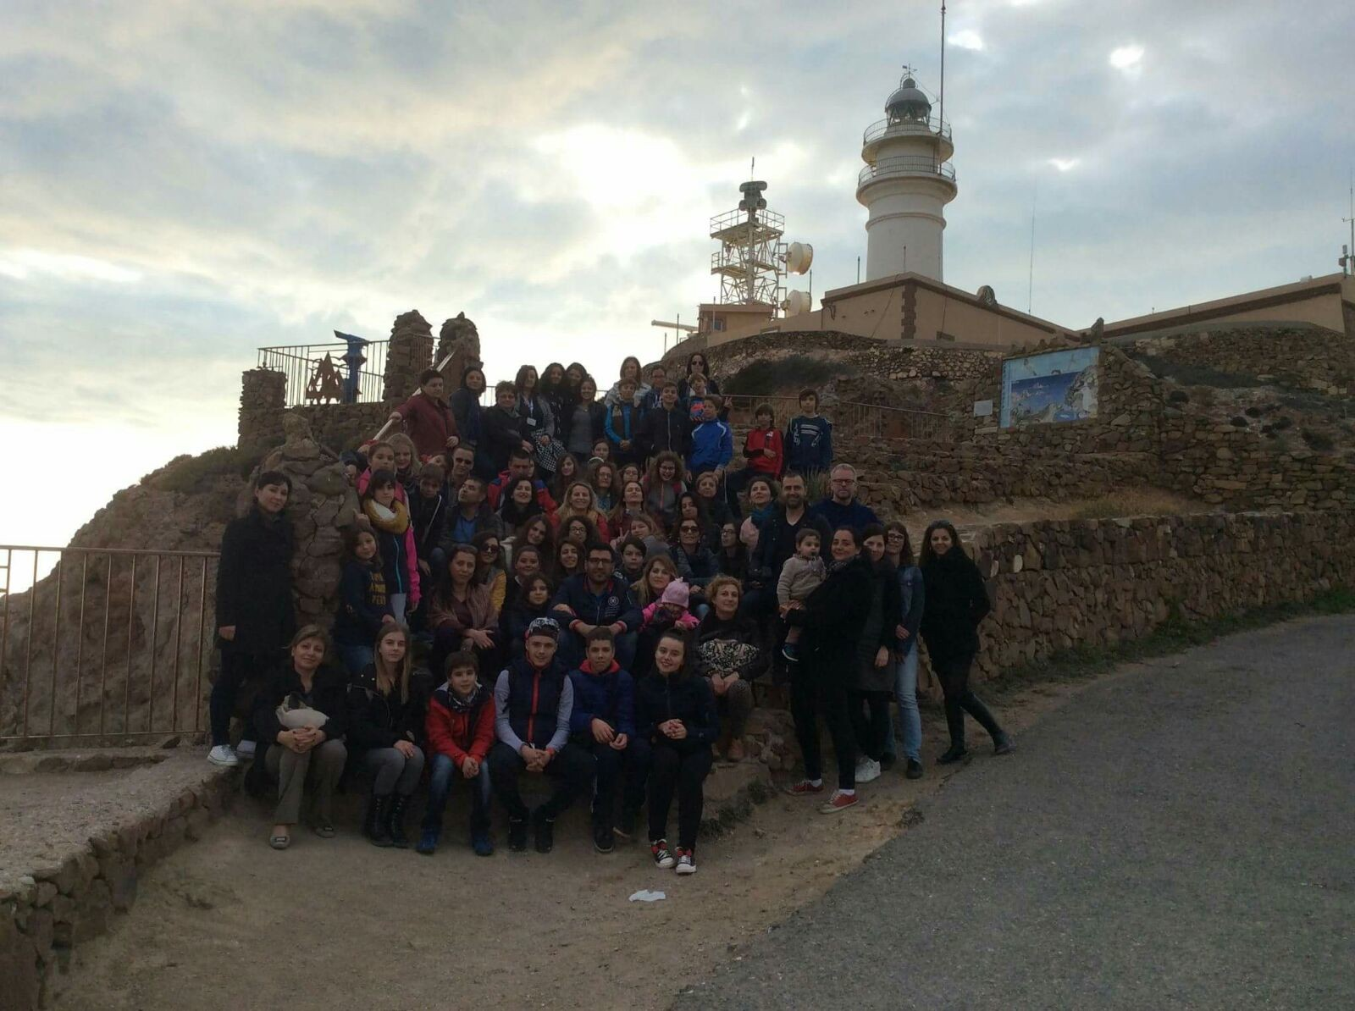
TODOS JUNTOS

Slide 24
Creado por
Mariaelisa Stefanelli
Y
Mariagiulia Gargiullo

